Slide 1
QUẢN LÝ ĐĂNG KÝ PHÒNG THỰC HÀNH DTHU
Nguyễn Thị Hồng Ngọc
Võ Thị Bích Trăm

Slide 2
01
TỔNG QUAN
02
NỘI DUNG
CHỨC NĂNG CỦA PHẦN MỀM
03
CÔNG CỤ SỬ DỤNG
04
KẾT LUẬN & DEMO

Slide 3
01
TỔNG QUAN

Slide 4
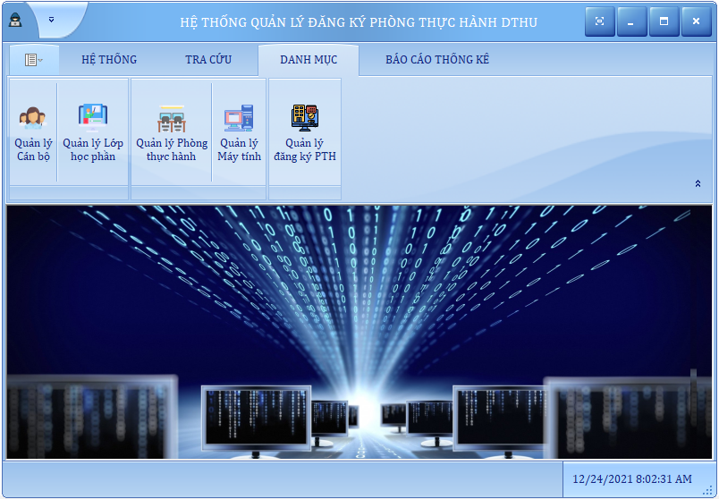


Vấn đề lưu trữ bằng thủ công
Lưu trữ rất cồng kềnh
Gây tốn nhiều thời gian, công sức
Thiếu độ chính xác
Gây ảnh hưởng tới chất lượng và hiệu quả công việc
Khắc phục vấn đề
Áp dụng CNTT xây dựng chương trình quản lí
Giúp cho công tác quản lí nhanh chóng
Thuận tiện cho giảng viên đăng ký

Slide 5
02
CHỨC NĂNG CỦA PHẦN MỀM

Slide 6
Chức năng chính
Đăng ký – Quản lý đăng ký phòng thực hành
Quản lý máy tính
Quản lý cán bộ
Báo cáo – Thống kê
Quản lý lớp học phần
Đổi mật khẩu và
đăng ký tài khoản
Quản lý phòng thực hành

Slide 7
03
CÔNG CỤ SỬ DỤNG

Slide 8






Slide 9
04
KẾT LUẬN & DEMO

Slide 10
Kết quả đạt được
Quản lý được các thông tin của cán bộ, lớp học phần, phòng thực hành, máy tính, đăng ký mượn
Báo cáo - thống kê
Tra cứu thông tin đăng ký mượn, máy tính hư hỏng
Tìm kiếm theo tiêu chí khác nhau (RadioButton)
Đăng ký tài khoản – Đổi mật khẩu
Import – Export – Xuất Excel
Mã hóa mật khẩu (MD5), đóng gói phần mềm

Slide 11
DEMO

Slide 12
THANKS!

